Slide 1

部署LVS
Representational State Transfer
演讲人：杨增壮

Slide 2




CONTENTS
01
02
03
04
了解LVS
了解ipvsadm
LVS工作机制
部署LVS

Slide 3

01
什么是LVS？
LVS，全称Linux Virtual Server，是国人章文嵩发起的一个开源项目。
在社区具有很大的热度，是一个基于四层、具有强大性能的反向代理服务器。
早期使用lvs需要修改内核才能使用，但是由于性能优异，现在已经被收入内核。
LVS通过工作于内核的ipvs模块来实现功能，其主要工作于netfilter 的INPUT链上。
而用户需要对ipvs进行操作配置则需要使用ipvsadm这个工具。
ipvsadm主要用于设置lvs模型、调度方式以及指定后端主机。

Slide 4
LVS 由2部分程序组成，包括 ipvs 和 ipvsadm。
1.IPVS(ip virtual server)：一段代码工作在内核空间，叫IPVS，是真正生效实现调度的代码。IPVS的总体结构主要由IP包处理、负载均衡算法、系统配置与管理三个模块及虚拟服务器与真实服务器链表组成。
2.ipvsadm：另外一段是工作在用户空间，叫ipvsadm，即IPVS管理器，负责为ipvs内核框架编写规则，定义谁是集群服务，而谁是后端真实的服务器(Real Server)。
LVS术语：
•DS：Director Server。指的是前端负载均衡器节点。
•RS：Real Server。后端真实的工作服务器。
•VIP：Virtual IP，向外部直接面向用户请求，作为用户请求的目标的IP地址。
•DIP：Director Server IP，主要用于和内部主机通讯的IP地址。
•RIP：Real Server IP，后端服务器的IP地址。
•CIP：Client IP，访问客户端的IP地址。

Slide 5
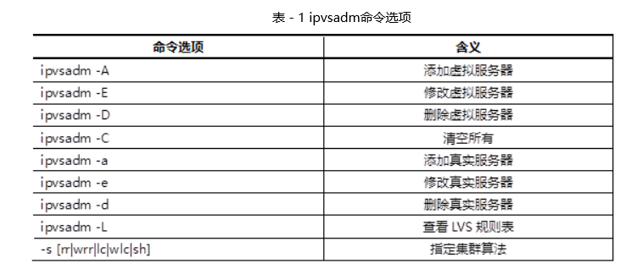
02
ipvsadm命令
ipvsadm：用户空间的集群服务管理工具,管理内核中的lpvs模块。用ipvsadm可以为添加基于TCP一些的集群服务，•在集群中添加若干台后端真实服务器，•实现同一客户端访问，调度器分配固定服务器等功能。

Slide 6
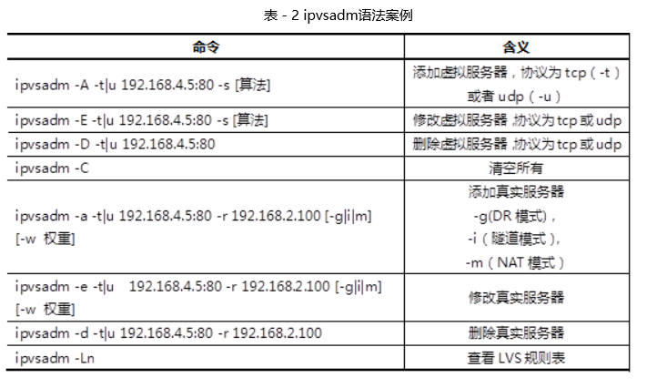



Slide 7
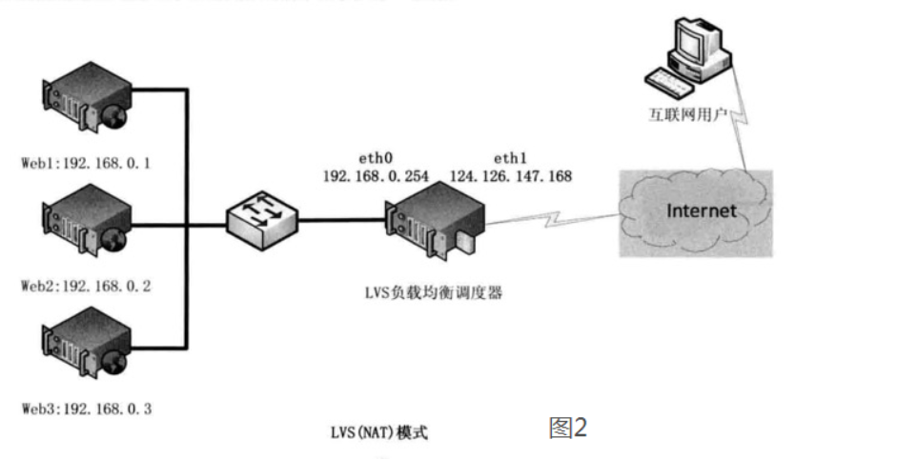
03
LVS三种工作机制--基于NAT的LVS模式负载均衡
当请求来到时，Diretor server上处理的程序将数据报文中的目标地址（即虚拟IP地址）改成具体的某台Real Server,端口也改成Real Server的端口，然后把报文发给Real Server。Real Server处理完数据后，需要返回给Diretor Server，然后Diretor server将数据包中的源地址和源端口改成VIP的地址和端口，最后把数据发送出去。由此可以看出，用户的请求和返回都要经过Diretor Server，如果数据过多，Diretor Server肯定会不堪重负。

Slide 8
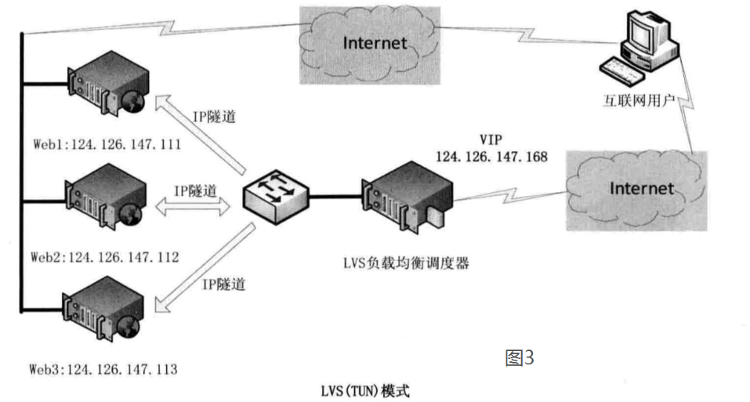
LVS三种工作机制--基于TUN的LVS模式负载均衡
LVS（TUN）的思路就是将请求与响应数据分离，让调度器仅处理数据请求，而让真实服务器响应数据包直接返回给客户端。VS/TUN工作模式拓扑结构如图3所示。其中，IP隧道（IP tunning）是一种数据包封装技术，它可以将原始数据包封装并添加新的包头（内容包括新的源地址及端口、目标地址及端口），从而实现将一个目标为调度器的VIP地址的数据包封装，通过隧道转发给后端的真实服务器（Real Server），通过将客户端发往调度器的原始数据包封装，并在其基础上添加新的数据包头（修改目标地址为调度器选择出来的真实服务器的IP地址及对应端口），（TUN）模式要求真实服务器可以直接与外部网络连接，真实服务器在收到请求数据包后直接给客户端主机响应数据。

Slide 9
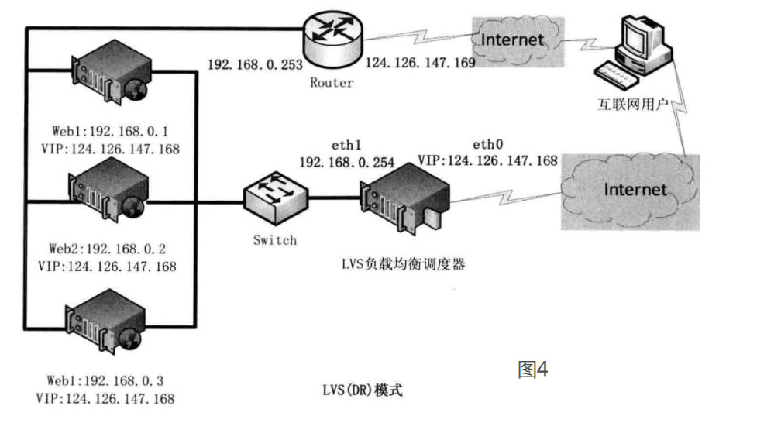
LVS三种工作机制--基于DR的LVS模式负载均衡
当客户端向VIP发起请求时，[源CIP;目的VIP]数据包通过路由器发送到Director。然后Director不修改其源IP目的iP。经过调度后将目的MAC改为RS的MAC，RS收到数据之后发现目的IP为本机的L0接口就将其收下，然后找到数据再将源IP改为L0目的IP为CIP直接通过公网返回给客户端，

Slide 10
0４
部署基于ＤＲ模式的ＬＶＳ
１.设置调度器的VIP和DIP
[root@proxy ~]# cd /etc/sysconfig/network-scripts/
[root@proxy ~]# cp ifcfg-eth0{,:0}
[root@proxy ~]# vim ifcfg-eth0:0
TYPE=Ethernet
#网卡类型为：以太网卡
BOOTPROTO=none
#none手动配置IP，或者dhcp自动配置IP
NAME=eth0:0
#网卡名称
DEVICE=eth0:0
#设备名称
ONBOOT=yes
#开机时是否自动激活该网卡
IPADDR=124.126.147.15
#IP地址
PREFIX=8
#子网掩码

Slide 11
部署基于ＤＲ模式的ＬＶＳ
0４
2.给后端真实服务器配置伪装VIP（子网掩码必须是32（也就是全255），网络地址与IP地址一样，广播地址与IP地址也一样）
[root@web1 ~]# cd /etc/sysconfig/network-scripts/
[root@web1 ~]# cp ifcfg-lo{,:0}
[root@web1 ~]# vim ifcfg-lo:0
DEVICE=lo:0
IPADDR=124.126.147.15
NETMASK=255.255.255.255
NETWORK=124.126.147.15
BROADCAST=124.126.147.15
ONBOOT=yes
NAME=lo:0

Slide 12
部署基于ＤＲ模式的ＬＶＳ
0４
３．防止后端真实服务器和调度器地址冲突，执行以下操作
[root@web1 ~]# vim /etc/sysctl.conf
#手动写入如下4行内容
net.ipv4.conf.all.arp_ignore = 1
net.ipv4.conf.lo.arp_ignore = 1
net.ipv4.conf.lo.arp_announce = 2
net.ipv4.conf.all.arp_announce = 2
#当有arp广播问谁是192.168.4.15时，本机忽略该ARP广播，不做任何回应
#本机不要向外宣告自己的lo回环地址是124.126.147.15
[root@web1 ~]# sysctl -p

Slide 13
部署基于ＤＲ模式的ＬＶＳ
0４
４．调度器安装软件并部署LVS-DR模式调度器
[root@proxy ~]# yum -y install ipvsadm
清理之前实验的规则，创建新的集群服务器规则
[root@proxy ~]# ipvsadm -C #清空所有规则
[root@proxy ~]# ipvsadm -A -t 124.126.147.15:80 -s wrr
添加真实服务器(-g参数设置LVS工作模式为DR模式，-w设置权重)
[root@proxy ~]# ipvsadm -a -t 124.126.147.15:80 -r 192.168.0.1 -g -w 1
[root@proxy ~]# ipvsadm -a -t 124.126.147.15:80 -r 192.168.0.2 -g -w 1
[root@proxy ~]# ipvsadm -a -t 124.126.147.15:80 -r 192.168.0.3 -g -w 1
查看规则列表，并保存规则
[root@proxy ~]# ipvsadm -Ln
[root@proxy ~]# ipvsadm-save -n > /etc/sysconfig/ipvsadm

Slide 14
LVS 优缺点
04
1、抗负载能力强、是工作在网络4层之上仅作分发之用，没有流量的产生，这个特点也决定了它在负载均衡软件里的性能最强的，对内存和cpu资源消耗比较低。
2、配置性比较低，这是一个缺点也是一个优点，因为没有可太多配置的东西，所以并不需要太多接触，大大减少了人为出错的几率。
3、工作稳定，因为其本身抗负载能力很强，自身有完整的双机热备方案，如LVS+Keepalived
４、应用范围比较广，因为LVS工作在4层，所以它几乎可以对所有应用做负载均衡，包括http、数据库、在线聊天室等等。
LVS的缺点：
1、软件本身不支持正则表达式处理，不能做动静分离；而现在许多网站在这方面都有较强的需求，这个是Nginx/HAProxy+Keepalived的优势所在。
2、如果是网站应用比较庞大的话，LVS/DR+Keepalived实施起来就比较复杂了，特别后面有Windows Server的机器的话，如果实施及配置还有维护过程就比较复杂了，相对而言，Nginx/HAProxy+Keepalived就简单多了
３、网络依赖性大．

Slide 15
thanks

